Slide 1
Luogu ⑨月月赛 I & Cnoi2020 Cirno 的邀请赛
讲评
By bzy

Slide 2

总结 & 吐槽环节
啥都可以吐槽（除了Cirno）

Slide 3
题目介绍

Slide 4
子弦 ~ Substring
Problem A
求一个字符串出现次数最多的子串的出现次数。
|S|≤1e7。

Slide 5
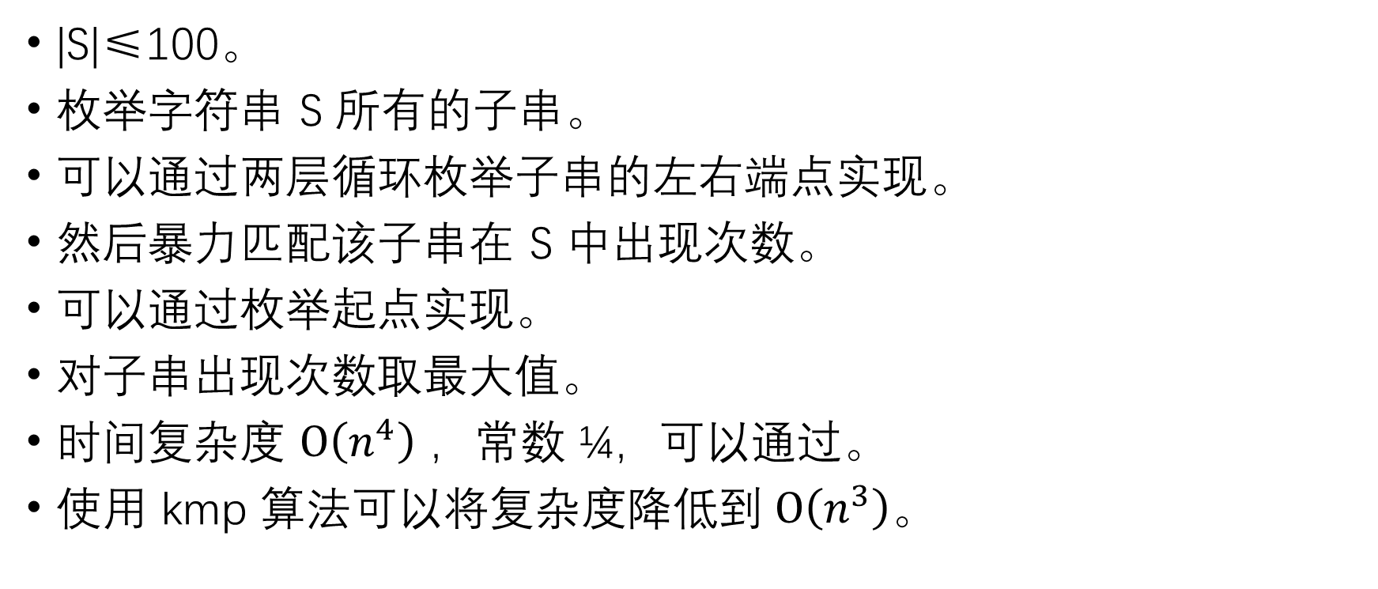
子任务一
枚举 / 40pts
|S|≤100。
枚举字符串 S 所有的子串。
可以通过两层循环枚举子串的左右端点实现。
然后暴力匹配该子串在 S 中出现次数。
可以通过枚举起点实现。
对子串出现次数取最大值。
时间复杂度 $O\left(n^{4}\right)$ ，常数 ¼，可以通过。
使用 kmp 算法可以将复杂度降低到$O\left(n^{3}\right)。$

Slide 6
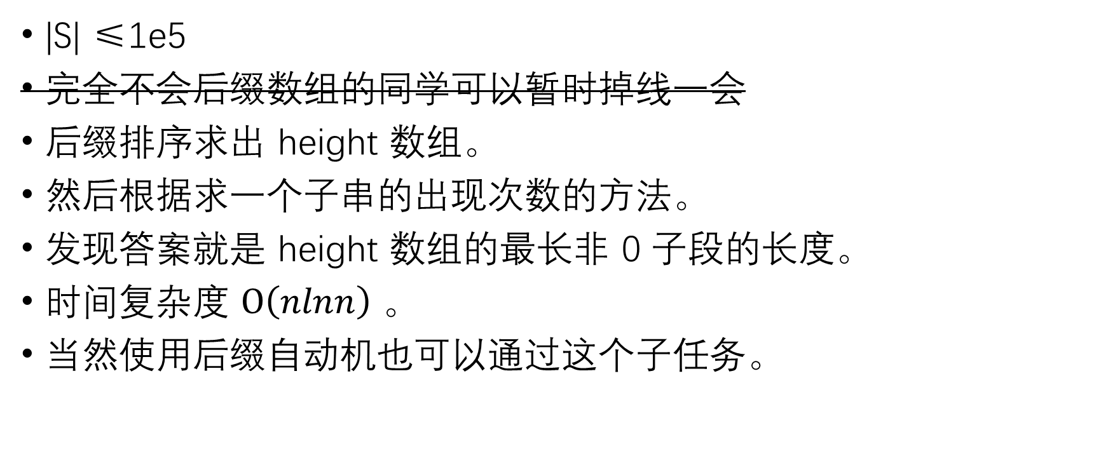
子任务二
后缀数组 / 80pts
|S| ≤1e5
完全不会后缀数组的同学可以暂时掉线一会
后缀排序求出 height 数组。
然后根据求一个子串的出现次数的方法。
发现答案就是 height 数组的最长非 0 子段的长度。
时间复杂度 $O\left(nlnn\right)$ 。
当然使用后缀自动机也可以通过这个子任务。

Slide 7
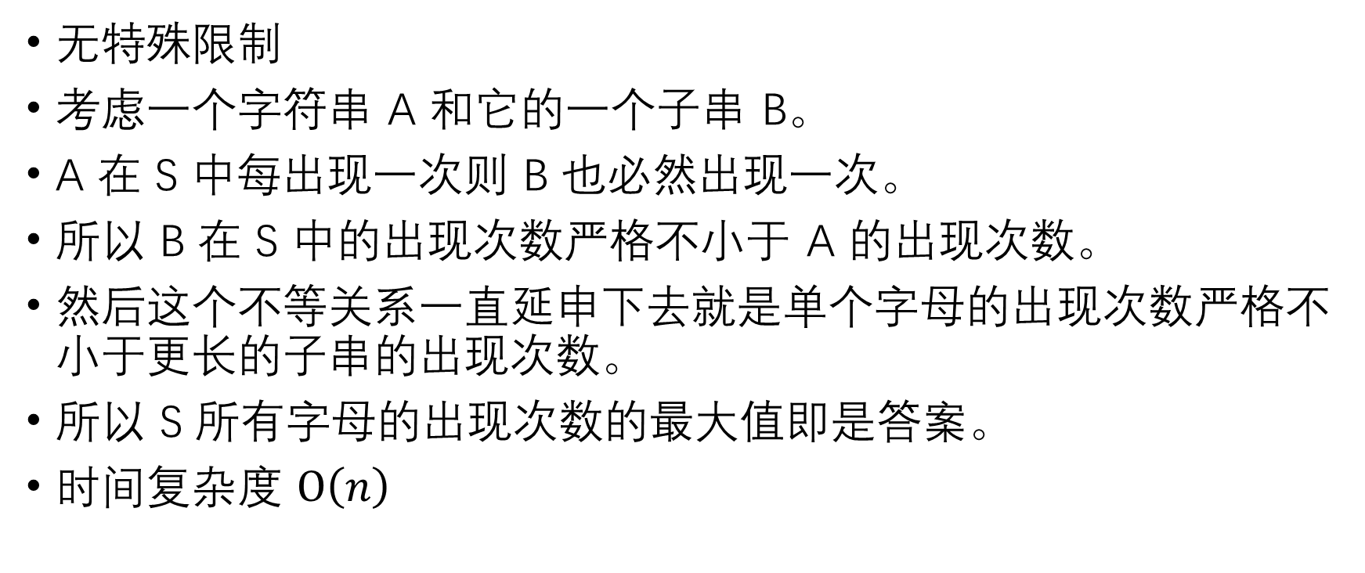
子任务三
贪心 / 100pts
无特殊限制
考虑一个字符串 A 和它的一个子串 B。
A 在 S 中每出现一次则 B 也必然出现一次。
所以 B 在 S 中的出现次数严格不小于 A 的出现次数。
然后这个不等关系一直延申下去就是单个字母的出现次数严格不小于更长的子串的出现次数。
所以 S 所有字母的出现次数的最大值即是答案。
时间复杂度 $O\left(n\right)$

Slide 8
总结
本题主要考察了字符串的处理，朴素的贪心，循环与枚举等知识既达到了签到的目的又保证了一定的区分度。
大概属于签到题中比较清新的一类。

Slide 9
雷雨 ~ Thunderstorm
Problem B
求一个网格图上边缘一点到下边缘两点的路径并的权值和的最小值。
n,m≤1000。

Slide 10
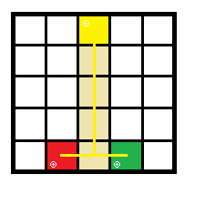
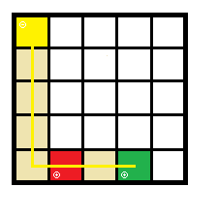
子任务一
分类讨论 / 10pts
Rij=1。
如果a在区间[b,c]中，则构造一个T形的路径并。
否则构造一个L形的路径并。

Slide 11
子任务四
搜索剪枝 / 10pts
n,m≤5。
直接dfs搜索两条路径。
然后暴力求出两条路径的并。
然后加上一些剪枝，比如路径不自交，已经得到劣解自动跳出。
时间复杂度 O(玄学)。

Slide 12
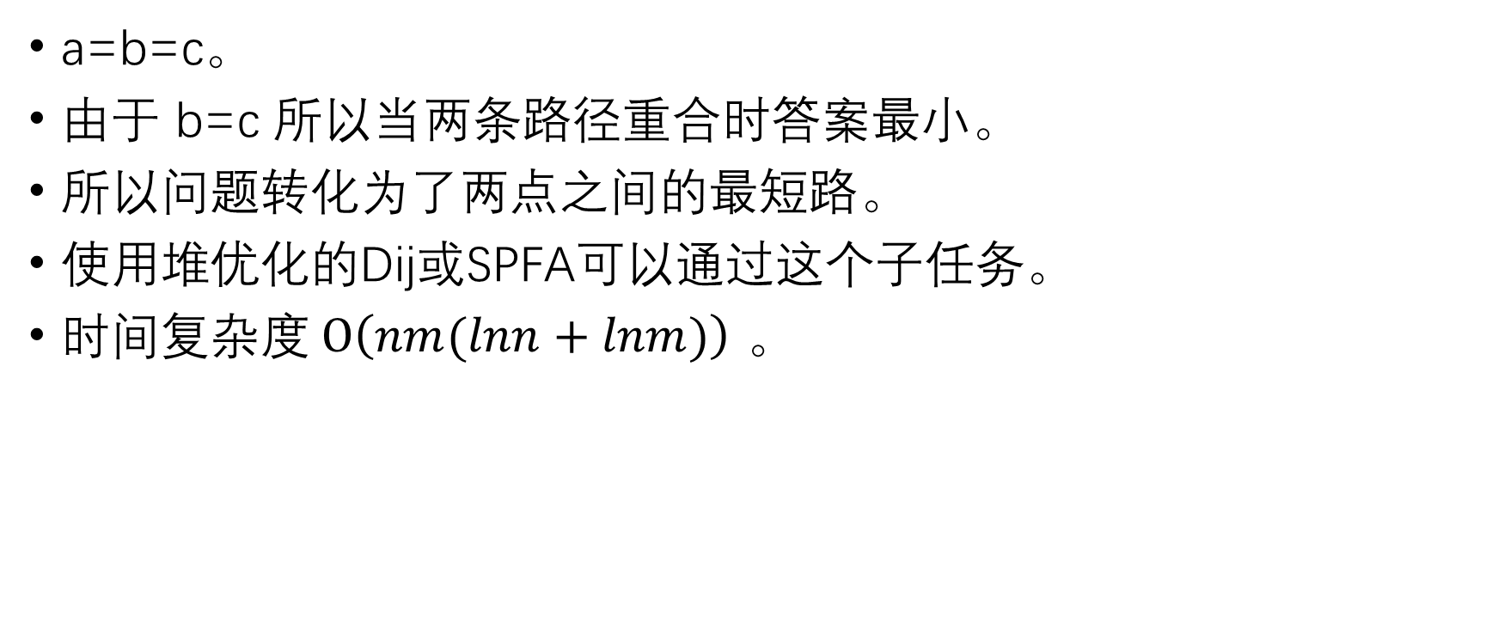
子任务三
最短路 / 10pts
a=b=c。
由于 b=c 所以当两条路径重合时答案最小。
所以问题转化为了两点之间的最短路。
使用堆优化的Dij或SPFA可以通过这个子任务。
时间复杂度$O\left(nm(lnn+lnm)\right)$ 。

Slide 13
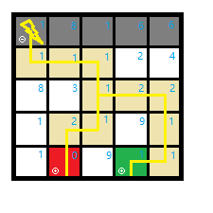
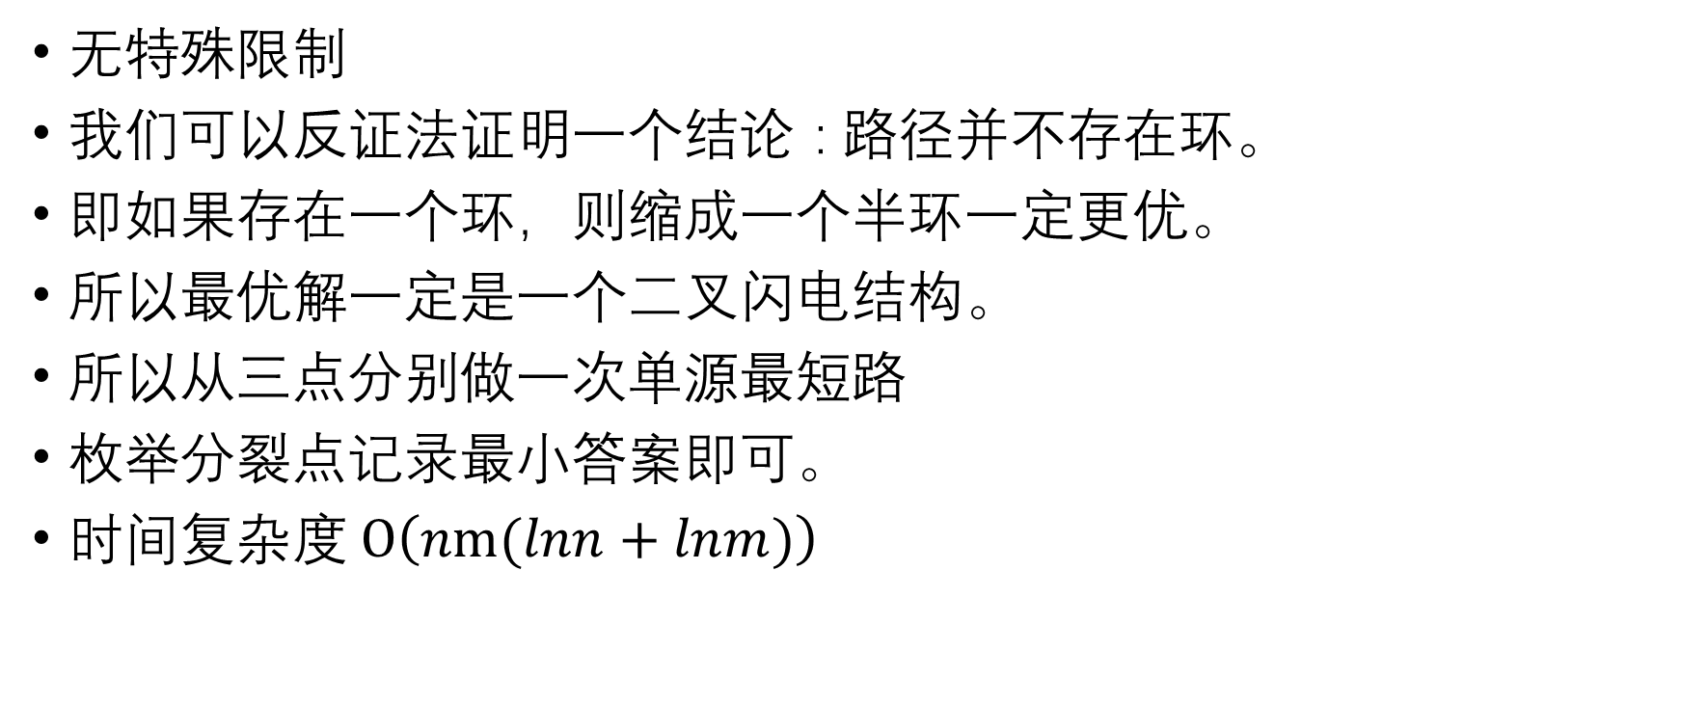
子任务五
最短路 / 100pts
无特殊限制
我们可以反证法证明一个结论 : 路径并不存在环。
即如果存在一个环，则缩成一个半环一定更优。
所以最优解一定是一个二叉闪电结构。
所以从三点分别做一次单源最短路
枚举分裂点记录最小答案即可。
时间复杂度$O\left(nm(lnn+lnm)\right)$

Slide 14
子任务二
01bfs or 乱搞 / 10pts
Rij=0或1。
用于误导的性质分。
在子任务五的基础上，将单源最短路换成 01bfs 即可。
01bfs类似SLF优化的SPFA。
时间复杂度 O(nm)。

Slide 15
总结
这是一道简单的图论题，考察了基础的最短路算法。
并且以比较清新自然的方式hack了SPFA。

Slide 16
梦原 ~ Dreamic Plain
Problem C
有 n 节点，每个点随机向 [n-1,n-k] 连边。每次可以选择一个连通块权值都减 1，求使得所有节点权值都变成 0 的最小次数的数学期望。
n,k≤1e6。

Slide 17
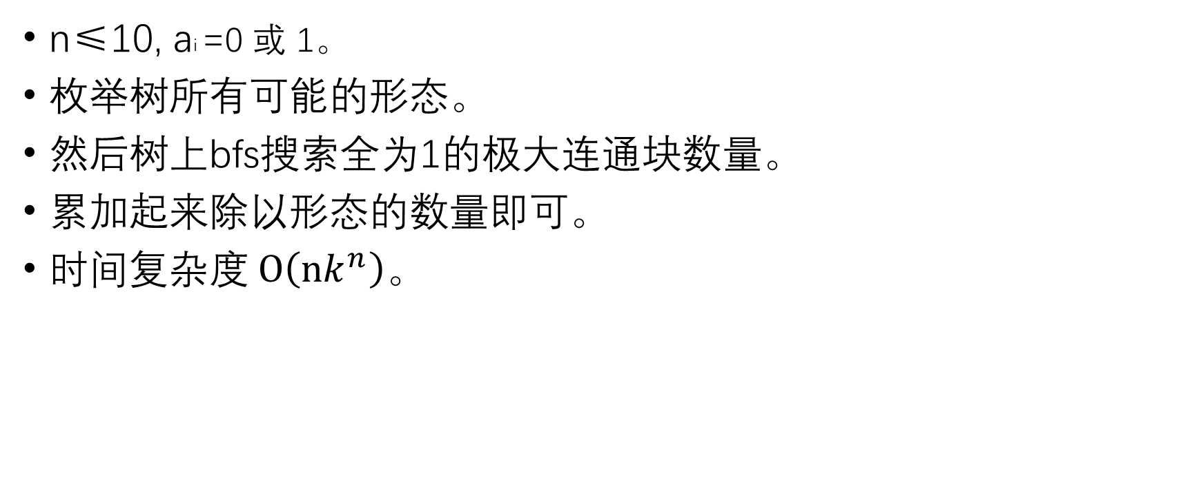
子任务二
枚举 / 10pts
n≤10, ai =0 或 1。
枚举树所有可能的形态。
然后树上bfs搜索全为1的极大连通块数量。
累加起来除以形态的数量即可。
时间复杂度$O\left({nk}^{n}\right)$。

Slide 18
子任务一
贪心 / 10pts
K=1。
树只可能是一条链。
于是就变成经典题 Noip2013积木大赛 / Noip2018铺设道路。
使用能通过原题的各种方法均可通过这个子任务。
其中最简单的一种是贪心 :
如果 ai+1>ai，则答案加上ai+1-ai。

Slide 19
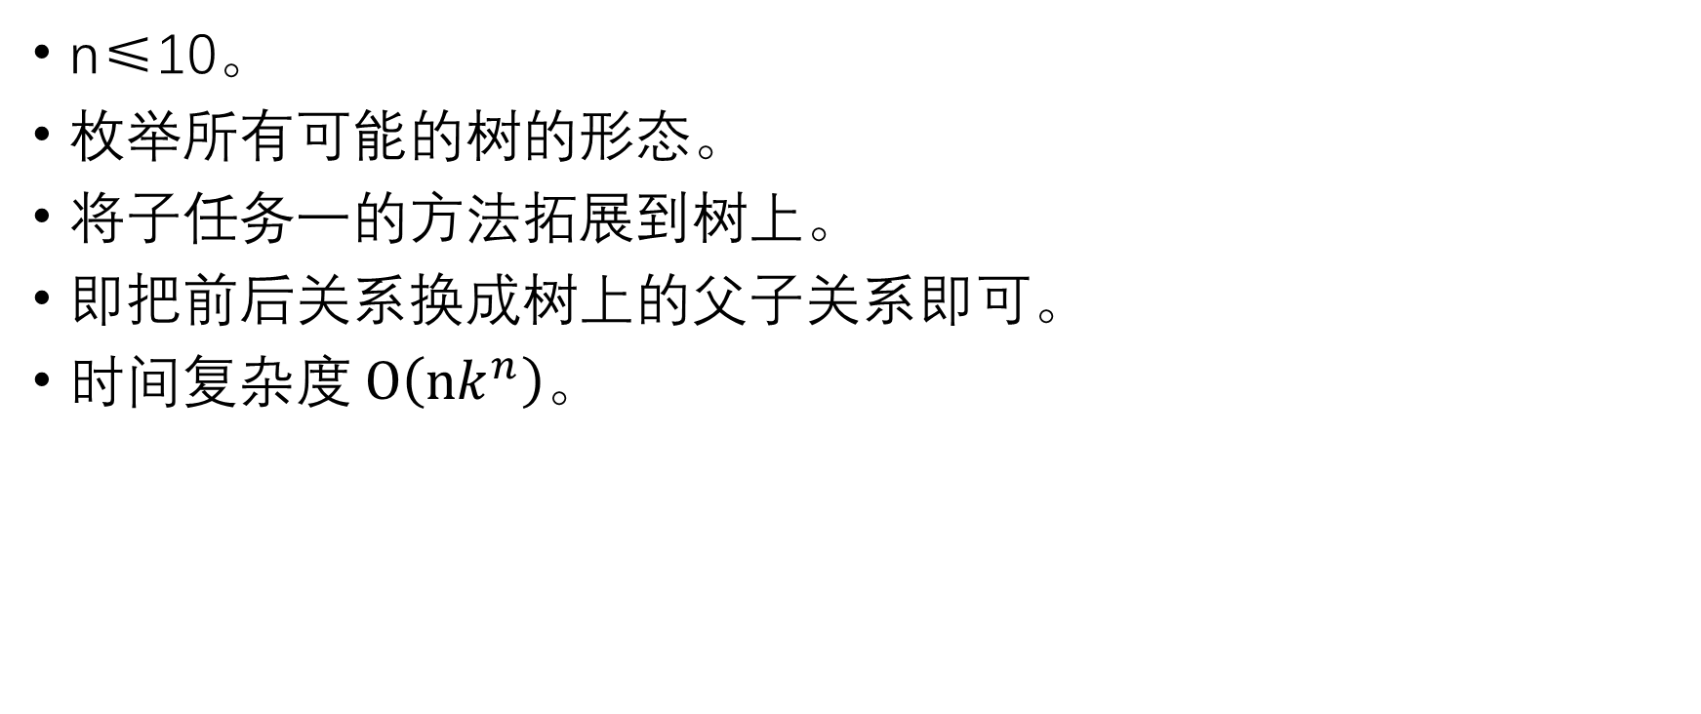
子任务三
贪心 + 枚举 / 10pts
n≤10。
枚举所有可能的树的形态。
将子任务一的方法拓展到树上。
即把前后关系换成树上的父子关系即可。
时间复杂度$O\left({nk}^{n}\right)$。

Slide 20
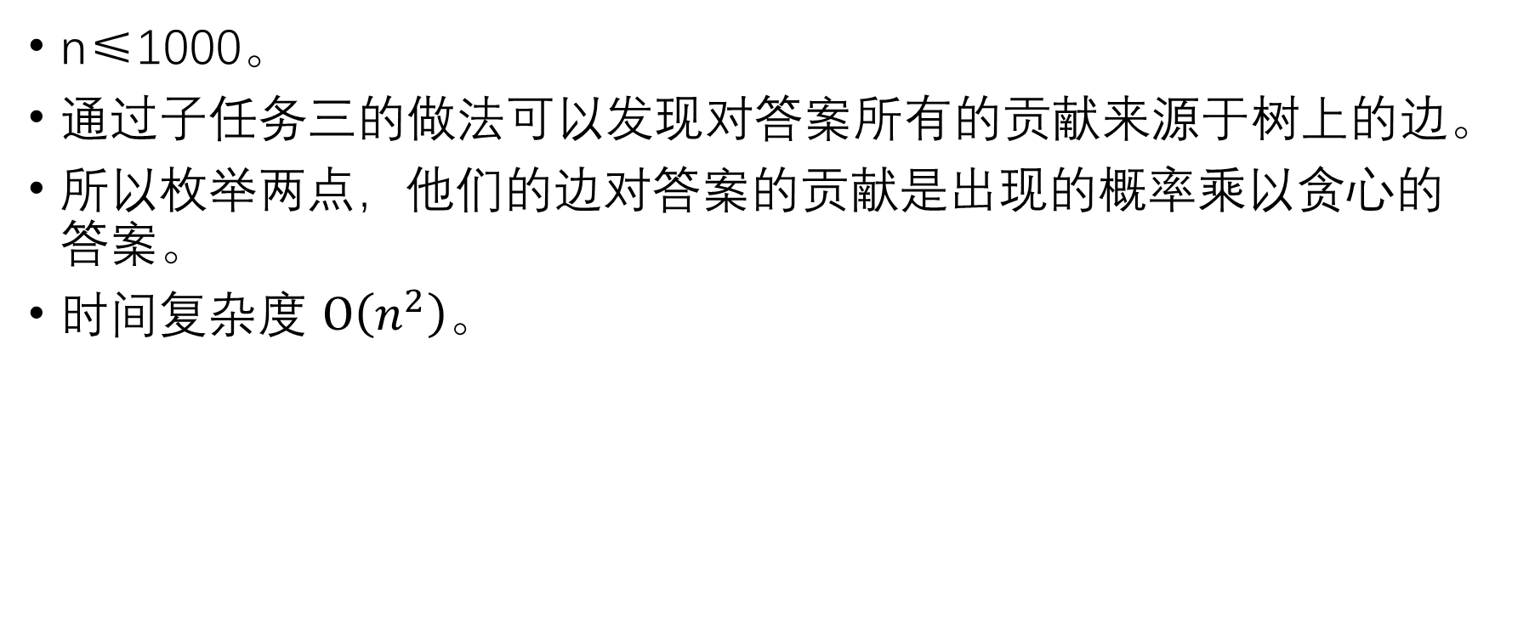
子任务四
枚举 / 10pts
n≤1000。
通过子任务三的做法可以发现对答案所有的贡献来源于树上的边。
所以枚举两点，他们的边对答案的贡献是出现的概率乘以贪心的答案。
时间复杂度 $O\left(n^{2}\right)。$

Slide 21
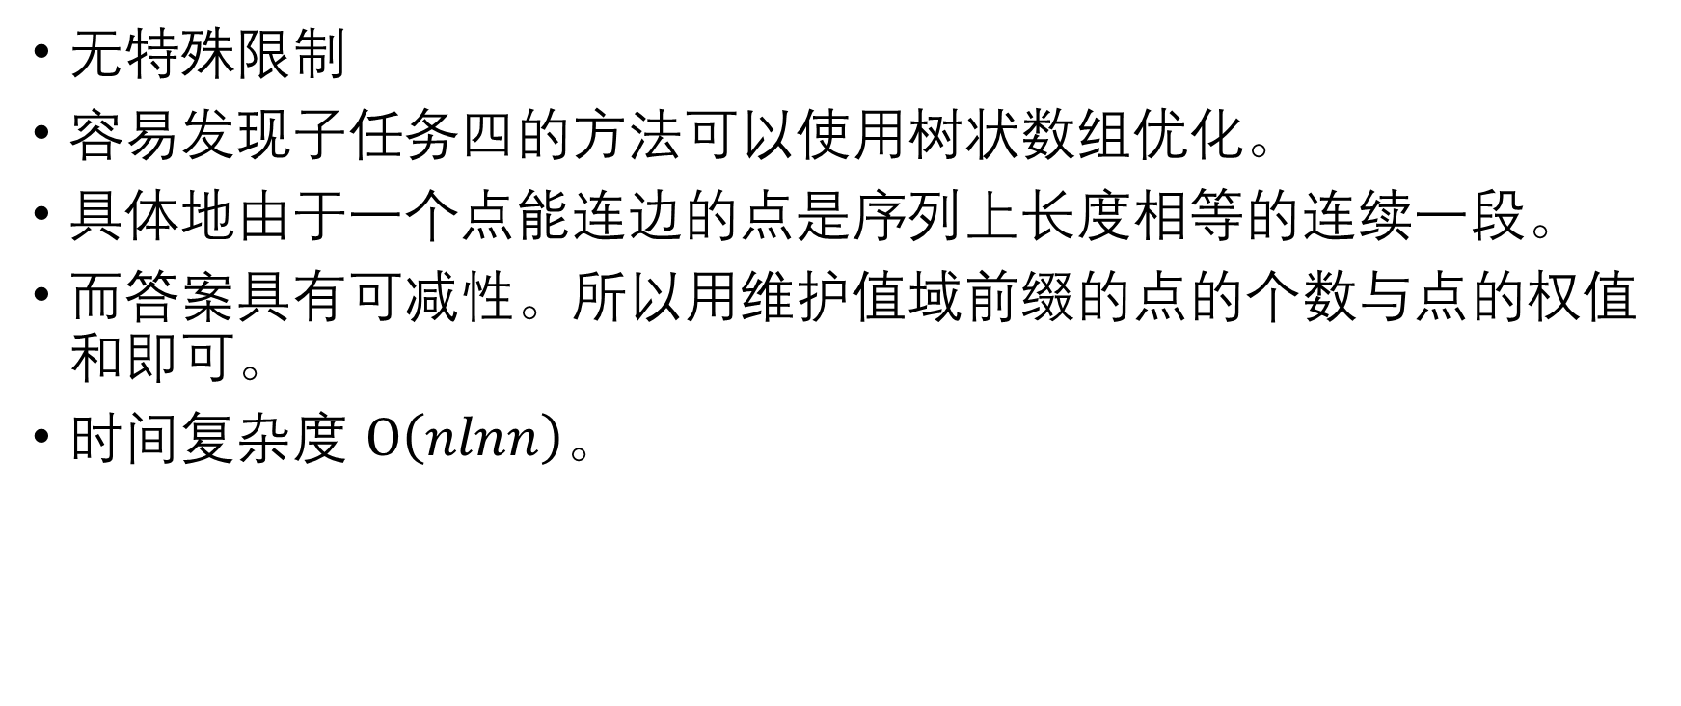
子任务五
树状数组 / 100pts
无特殊限制
容易发现子任务四的方法可以使用树状数组优化。
具体地由于一个点能连边的点是序列上长度相等的连续一段。
而答案具有可减性。所以用维护值域前缀的点的个数与点的权值和即可。
时间复杂度 $O\left(nlnn\right)$。

Slide 22
总结
本题在拓展一个经典模型的基础上进一步考察了树、期望、树状数组，离散化等相关知识。
是一道不错的练习题。

Slide 23
线形生物 ~ Linear Creature
Problem D
求一个由一条n+1节点的单向链，m条返祖边组成的图上从1号节点随机游走到n+1号节点的期望步数。
n,m≤1e6。

Slide 24
子任务一 / 二 / 三
找规律
规律分别为：
2*n
n*(n+1)
2^(n+1)-2

Slide 25
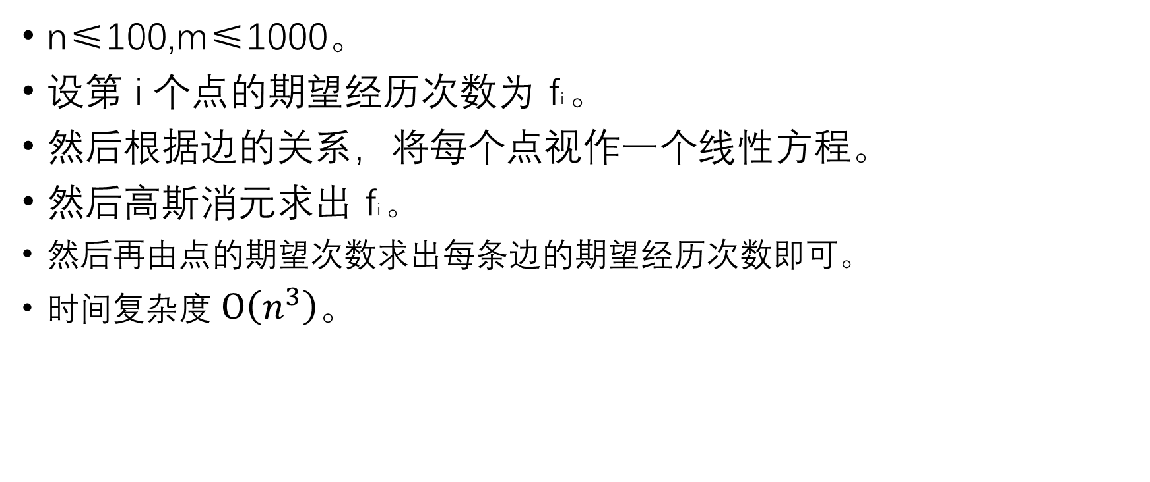
子任务四
高斯消元 / 10pts
n≤100,m≤1000。
设第 i 个点的期望经历次数为 fi 。
然后根据边的关系，将每个点视作一个线性方程。
然后高斯消元求出 fi 。
然后再由点的期望次数求出每条边的期望经历次数即可。
时间复杂度 $O\left(n^{3}\right)$。

Slide 26
子任务五
期望dp / 100pts
Solution

Slide 27
总结
这道比较简单但是不算太常规的期望dp题，无疑是出题人无私的馈赠。出题人相信这个美妙的解法，可以给拼搏于AK路上的你一个有力的援助。

Slide 28

Thanks

